Slide 1




TRABAJO FIN DE GRADO
Desarrollo de un sistema para determinación de las condiciones de perfusión en un sistema Langendorff
Adrián Canales Morejudo
Tutores:
Dr. Álvaro Tormos Ferrando
Dr. Antonio Guill Ibáñez
ETSID – UPV
2016/2017

Slide 2
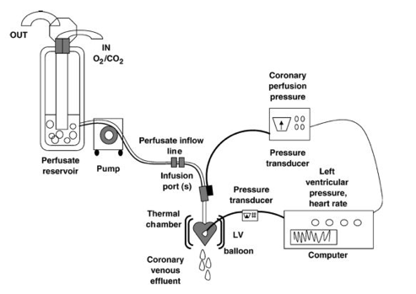
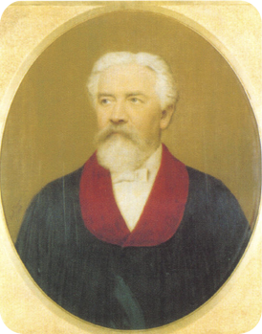
INTRODUCCIÓN
La perfusión en corazón aislado, o perfusión Langendorff es una técnica in vitro muy común usada en farmacología y fisiología. Permite examinar la fuerza de contracción y ritmo del corazón.

Slide 3






INTRODUCCIÓN
Según la OMS (Organización Mundial de la Salud), un 15% de las muertes que se producen en el mundo están relacionadas con las afecciones cardiacas

Slide 4
INTRODUCCIÓN
· Temperaturas entre 0 y 50 ºC
· Caudales entre 17 y 100 mL/min
· Presiones entre 800 y 1100 mmH₂O
· PH entre 0 y 14
· Ser autónomo
· Compatible con el resto de equipos

Slide 5


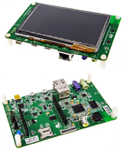
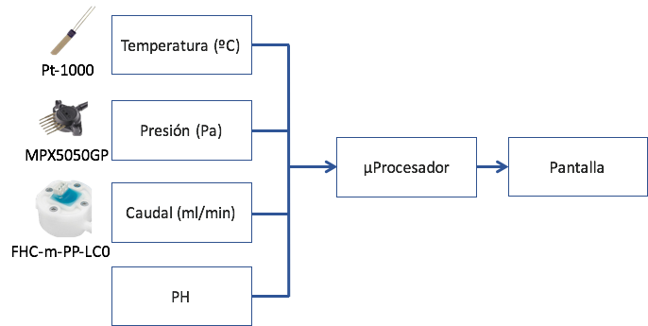
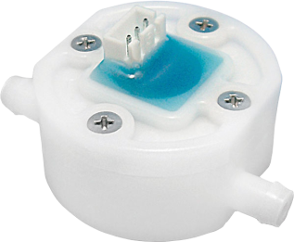

Implementación
Sen-0043

Slide 6
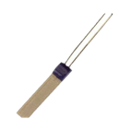
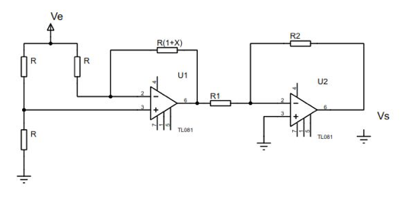
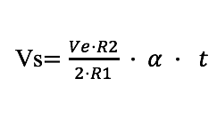

TEMPERATURA-DISEÑO

Slide 7
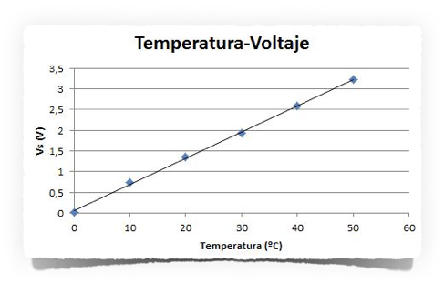
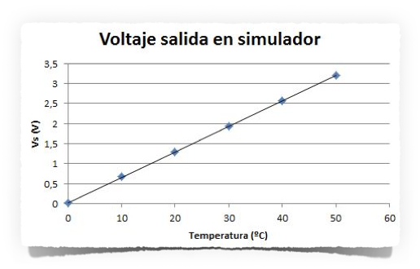
TEMPERATURA-RESULTADOS

Slide 8
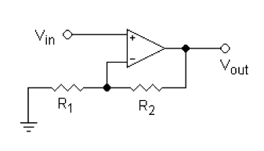
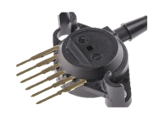
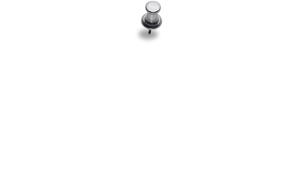
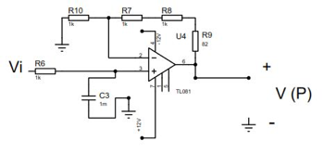


presión-diseño

Slide 9
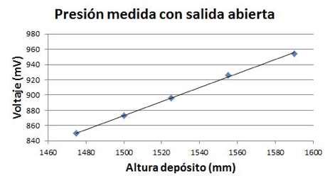
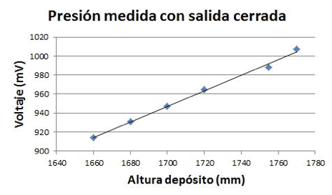
presión-RESULTADOS

Slide 10

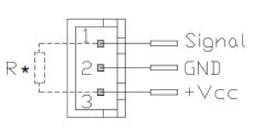

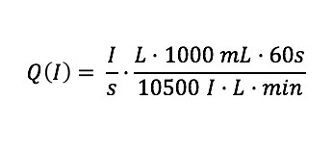

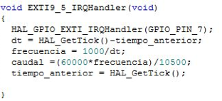

CAUDAL-diseño

Slide 11

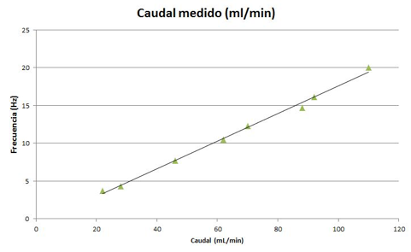

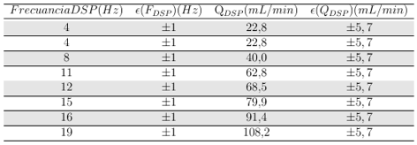
CAUDAL-resultados

Slide 12
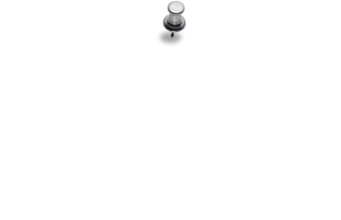

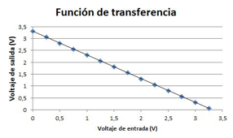
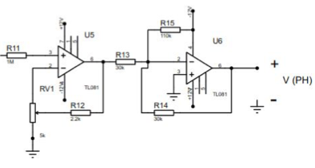

PH-DISEÑO

Slide 13

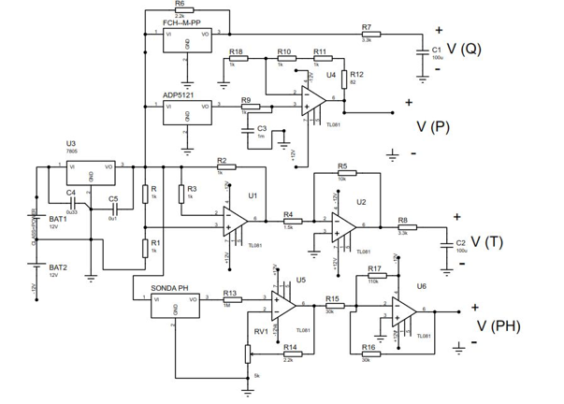
CIRCUITO

Slide 14

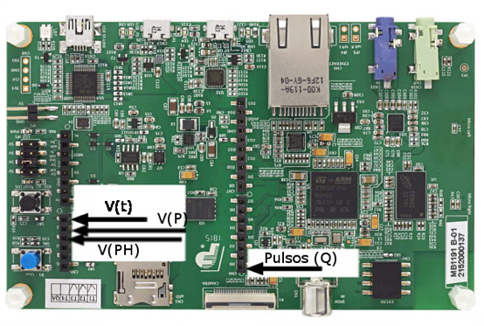
programación

Slide 15
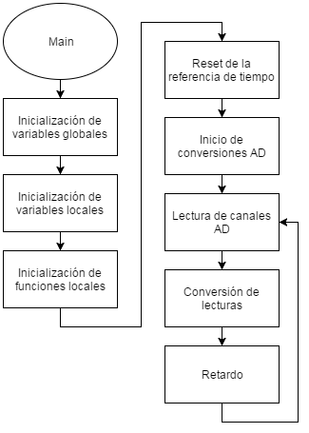
programación- FUNCIÓN PRINCIPAL

Slide 16



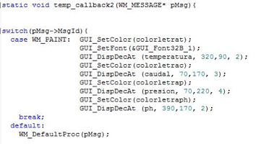
programación-CALLBACKS
Callback (subrutina): Código ejecutable que se pasa como argumento a una función

Slide 17
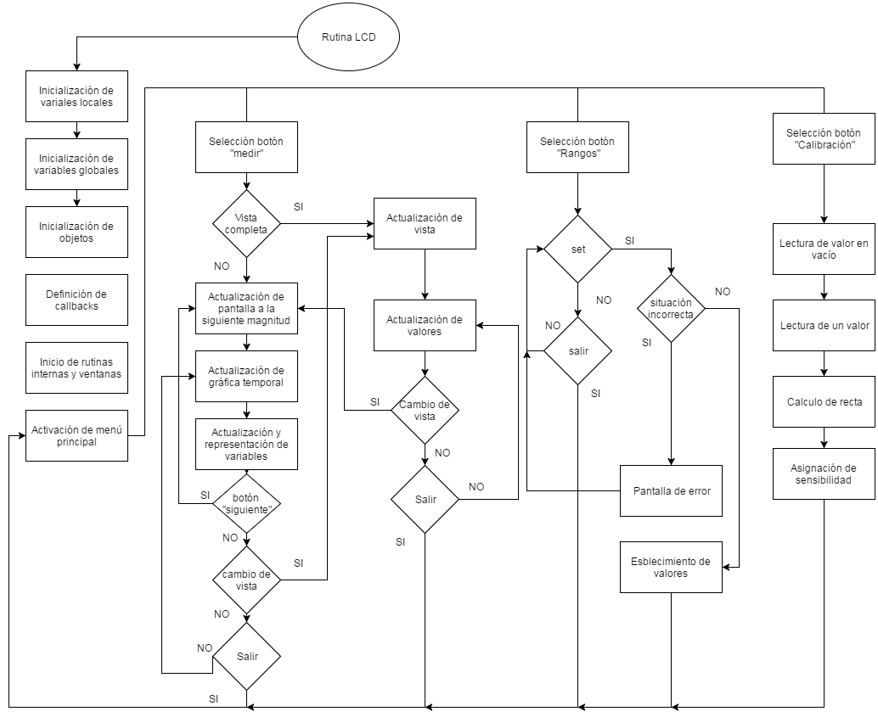
programación- interfaz gráfica

Slide 18


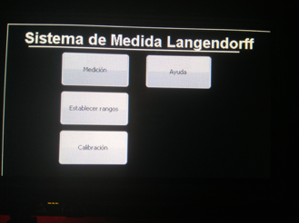
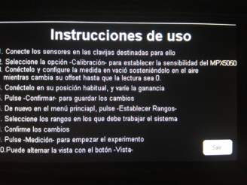


interfaz gráfica-menú principal

Slide 19

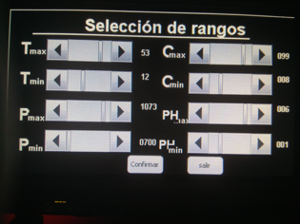
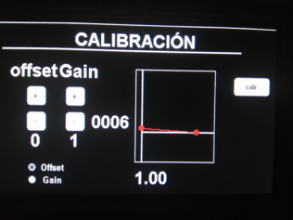


interfaz gráfica-AJUSTES

Slide 20

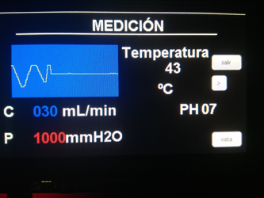
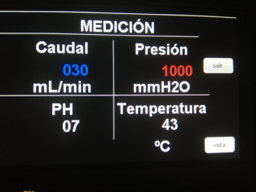


interfaz gráfica-MEDICIÓN

Slide 21


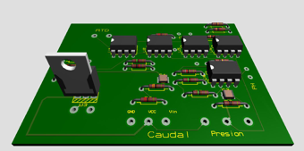
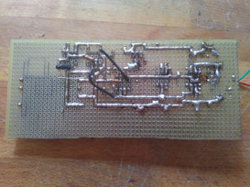


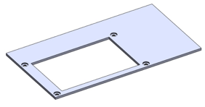
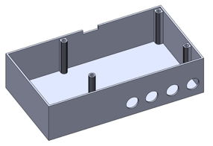
MONTAJE

Slide 22


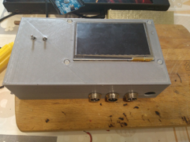
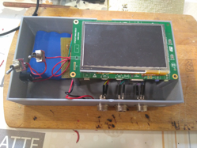

MONTAJE

Slide 23
LÍNEAS FUTURAS
CONCLUSIONES
· Cumplimiento del objetivo, teórico y experimental
·Multidisciplinariedad (programación, mecánica de fluidos, diseño de productos…)
· Alimentación simple de amplificadores operacionales
· Análisis estadístico de datos por el dispositivo
· Registro de datos

Slide 24

POR SU ATENCIÓN

